Slide 1
LES MÉTIERS EN DIRECT Jimmy Briand Entraineur de foot et consultant sportif

Slide 2
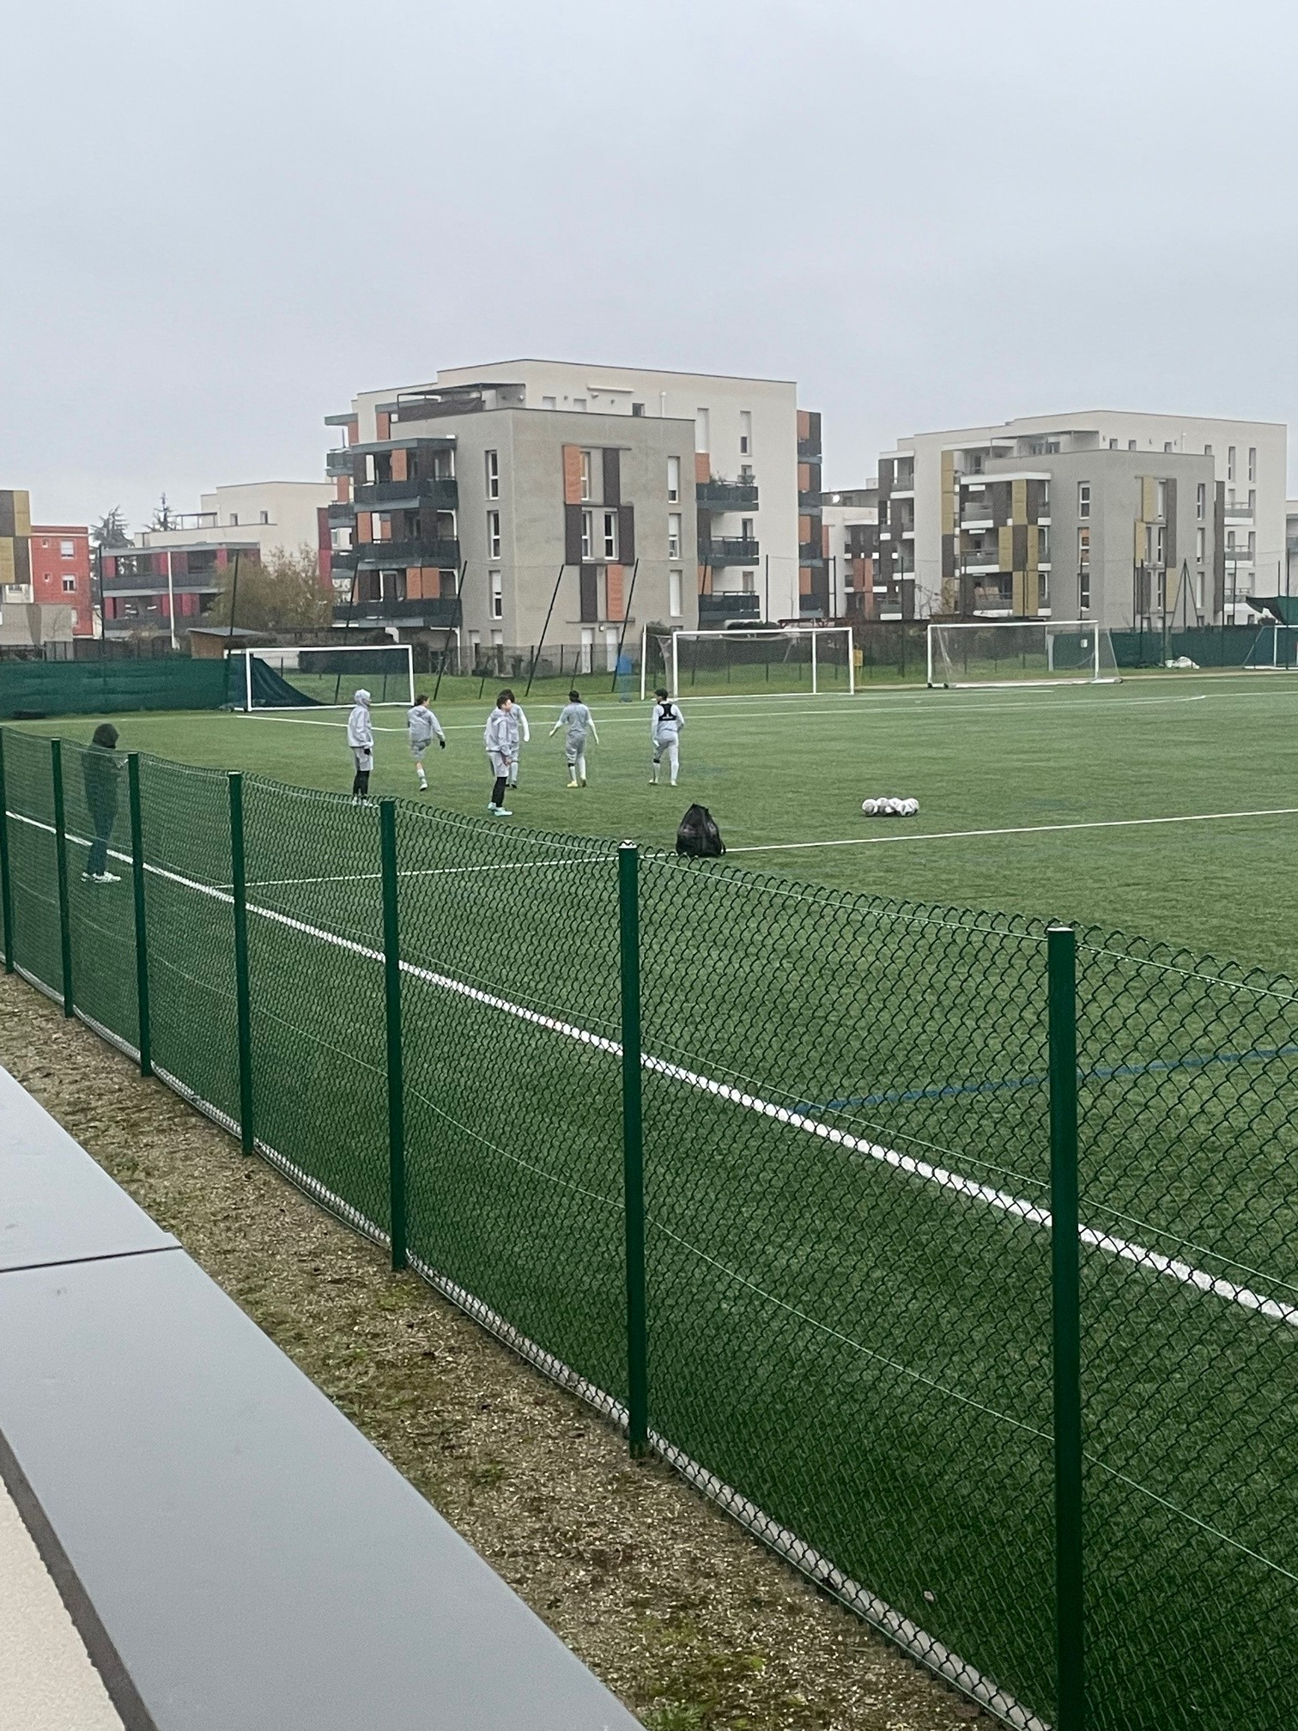
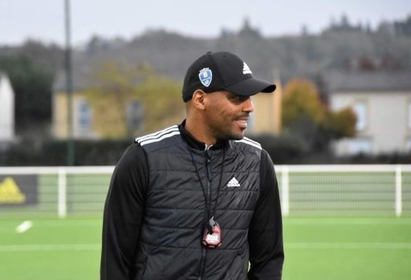
LES MÉTIERS EN DIRECT
Rencontres avec des pros, parcours de vie professionnelle
Avec les jeunes, au stade

Slide 3
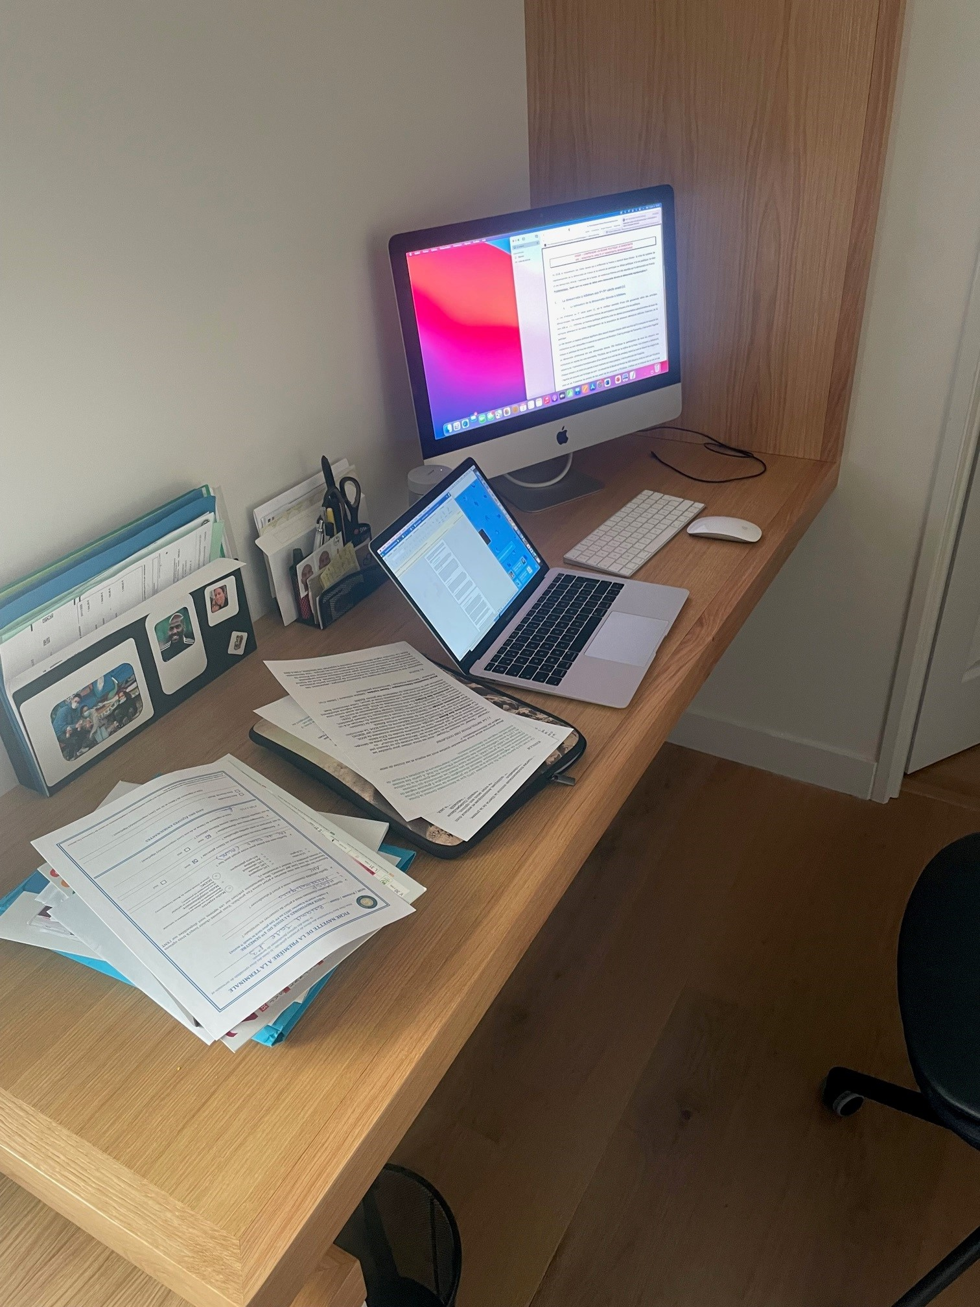
LES MÉTIERS EN DIRECT
Rencontres avec des pros, parcours de vie professionnelle
La préparation des entrainements

Slide 4
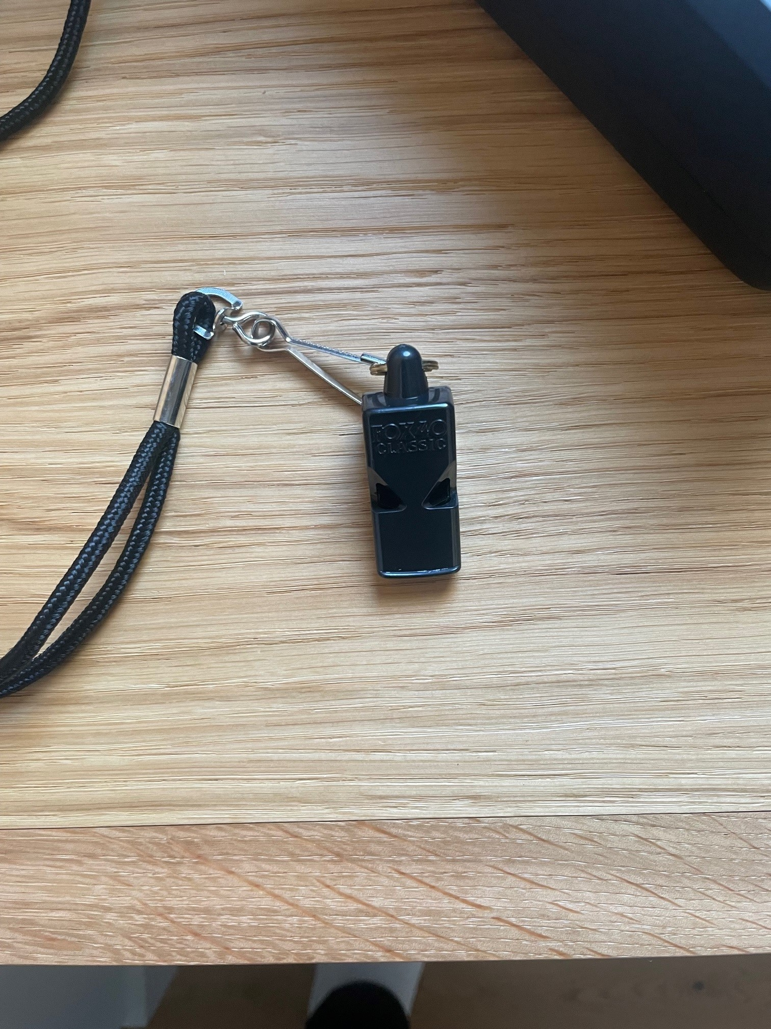
LES MÉTIERS EN DIRECT
Rencontres avec des pros, parcours de vie professionnelle
Un indispensable : le sifflet

Slide 5
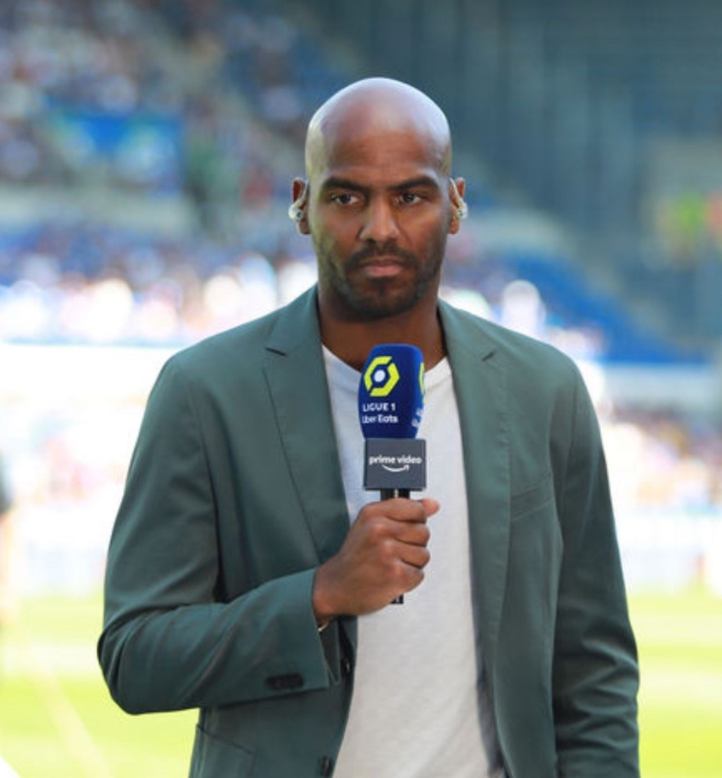
LES MÉTIERS EN DIRECT
Rencontres avec des pros, parcours de vie professionnelle
Son autre emploi :
consultant sportif

